Slide 1

MUJA
MUSEO DEL JURÁSICO DE ASTURIAS
COLUNGA · ASTURIAS · ESPAÑA

Slide 2
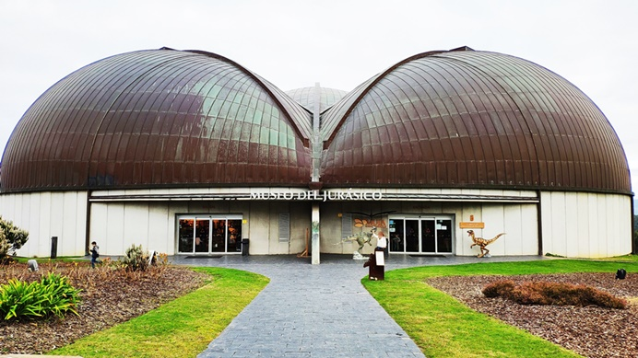
Notes:
2

Slide 3
El Museo del Jurásico de Asturias (MUJA) es un pequeño museo paleontólogico español que se encuentra aislado en la rasa costera de San Telmo, entre las localidades asturianas de Colunga y Lastres, donde se han encontrado vestigios de dinosaurios que habrían poblado la región hace unos 150 millones de años, durante la última parte del Jurásico. Bajo la forma de una gran huella de dinosaurio, el Museo acoge una de las muestras más completas y didácticas del mundo sobre estos fascinantes reptiles. Con el tiempo como hilo conductor, en el MUJA se muestra la vida en la Tierra desde sus inicios hasta la aparición del ser humano y se ofrece amplia información sobre los distintos aspectos de la vida de los dinosaurios.
El edificio, obra del arquitecto RUFINO GARCÍA URIBELARREA, es la representación del contramolde de una huella de dinosaurio tridáctila. Se trata de una estructura de madera procedente de bosques escandinavos ejecutada por la empresa MEDIA MADERA INGENIEROS CONSULTORES que, formando un entramado de arcos, simulan las costillas de los dinosaurios, en el que cada dedo de la gran huella tridáctila se corresponde con cada uno de los tres periodos de la Era Mesozoica.
El MUJA se encuentra en un punto estratégico de la denominada costa de los Dinosaurios. Este sector del litoral asturiano, que discurre desde Gijón hasta Ribadesella, guarda los vestigios de unos seres extintos que poblaron la región hace unos 150 millones de años, durante la última parte del Jurásico. A lo largo de este tramo de costa pueden visitarse nueve yacimientos de Icnitas de dinosaurios, protegidos por ley como monumentos naturales.

Slide 4
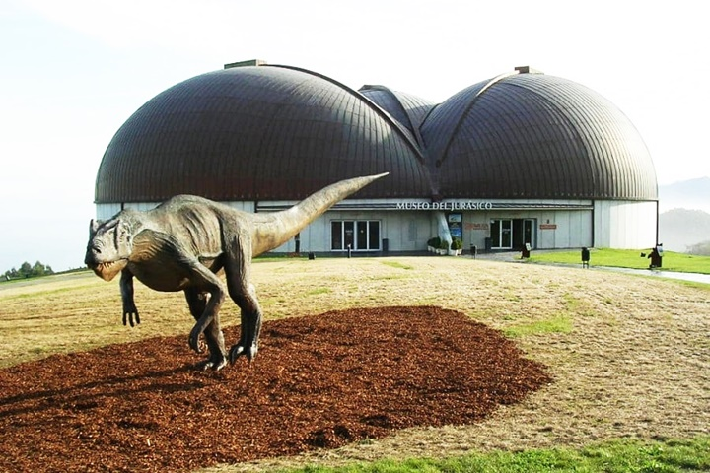

Slide 5
LA EXPOSICIÓN PERMANENTE DEL MUJA
El edificio consta de tres grandes áreas, cada una de las cuales está dedicada a uno de los periodos en los que se divide el Mesozoico: Triásico, Jurásico Y Cretácico. A lo largo del recorrido por la exposición, se ofrece una amplia información sobre distintos aspectos de la vida de los dinosaurios, grupo particular de reptiles terrestres que aparecieron hace unos 230 millones de años, extinguiéndose, en su mayoría, hace 65 millones de años.
El conjunto se complementa con tres módulos más: uno dedicado a explicar la historia geológica del Jurásico de Asturias y sus yacimientos de fósiles, y los dos restantes a diversos aspectos sobre la vida y los ecosistemas terrestres en las etapas anterior y posterior a la época de los dinosaurios. La parte más importante del museo lo compone los fósiles provenientes de la costa asturiana. En 2006 el número de los restos rondaban los 8.000 fósiles divididos en icnitas (150), restos de vertebrados (200), fósiles vegetales (103) y fragmentos de troncos (11) y elementos de invertebrados (más de 6.000).

Slide 6
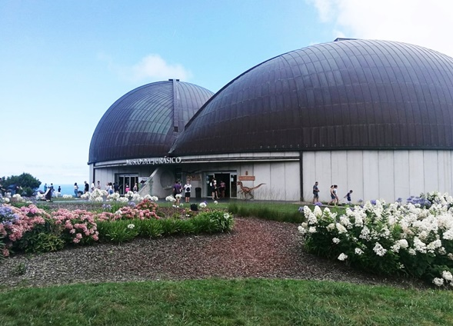

Slide 7
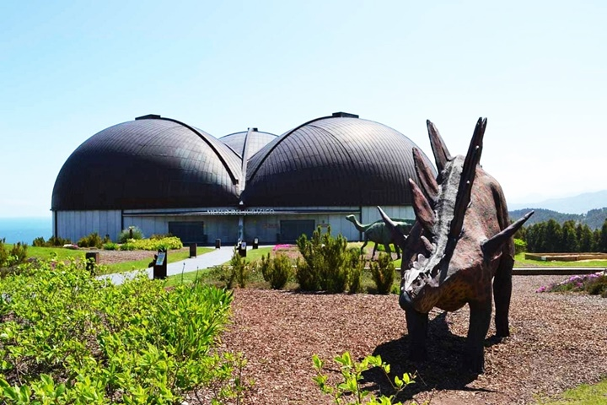

Slide 8
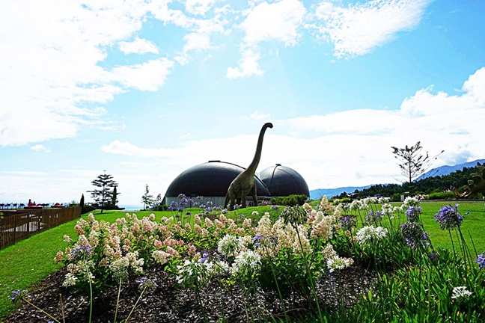

Slide 9
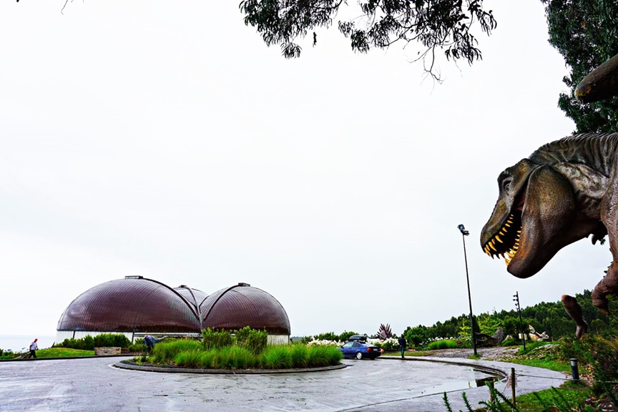

Slide 10
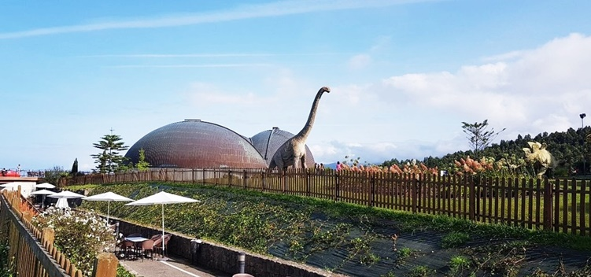

Slide 11
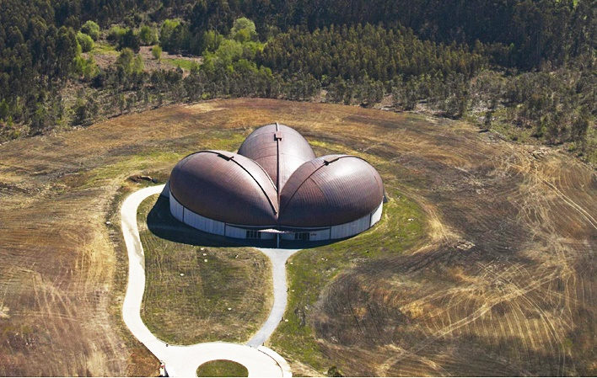

Slide 12
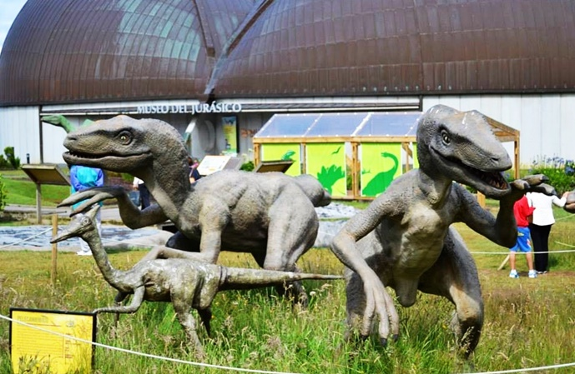

Slide 13
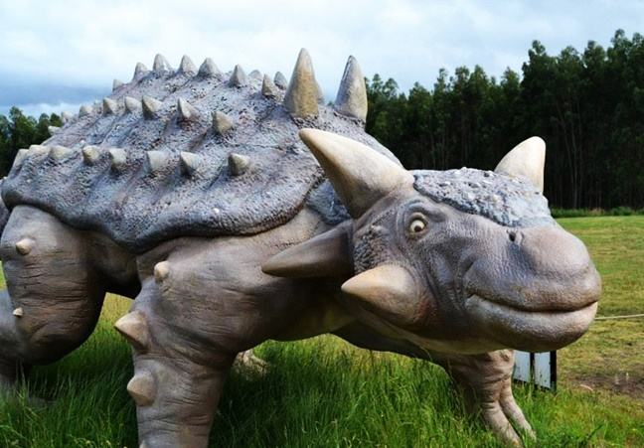

Slide 14
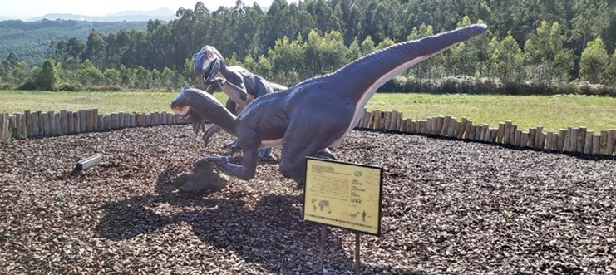

Slide 15
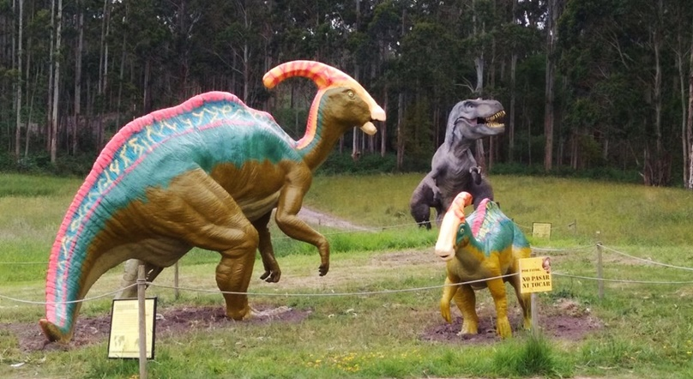

Slide 16
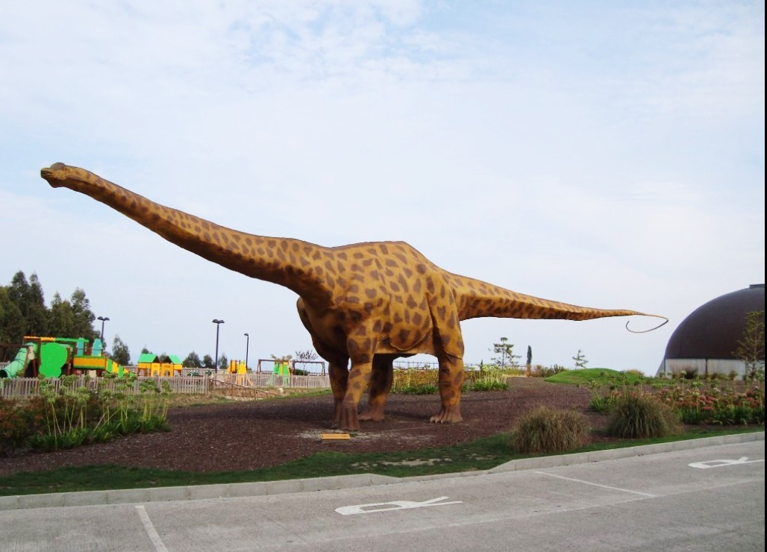

Slide 17
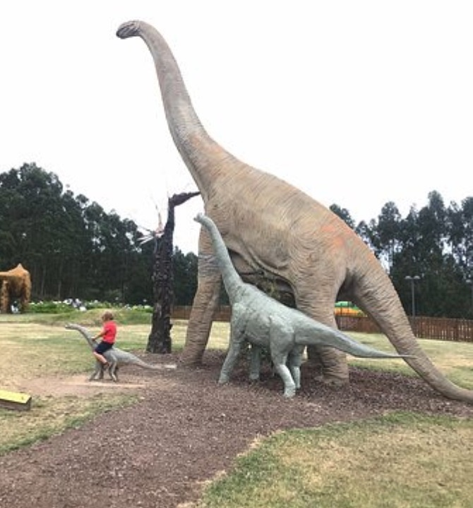

Slide 18
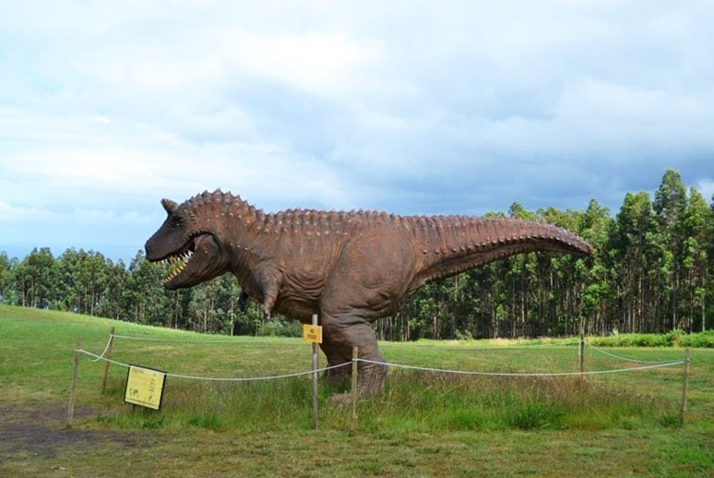

Slide 19
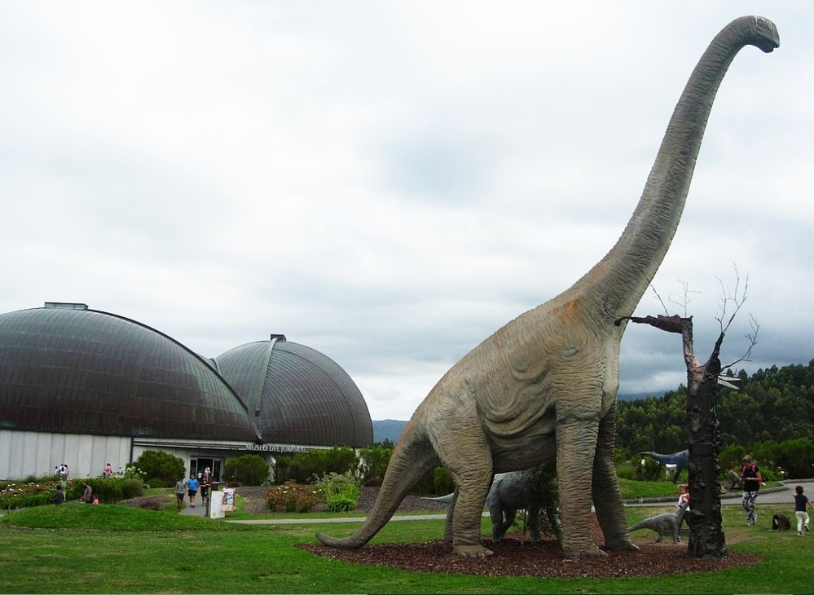

Slide 20
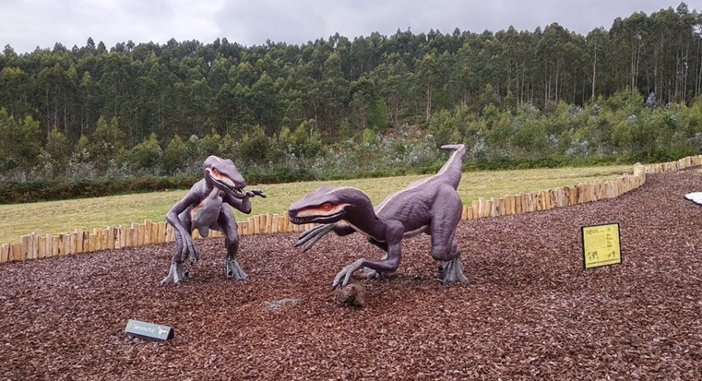

Slide 21
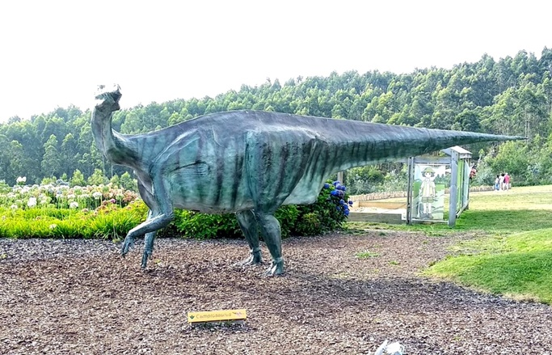

Slide 22
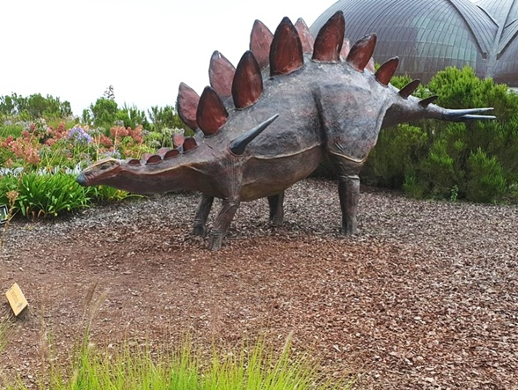

Slide 23
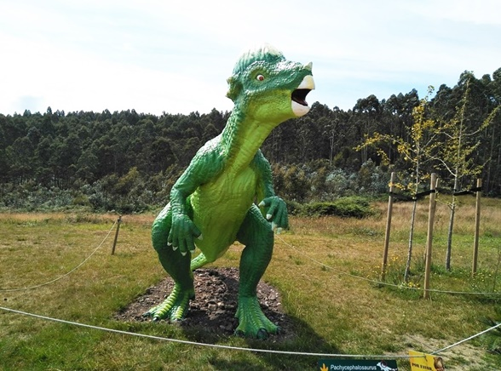

Slide 24
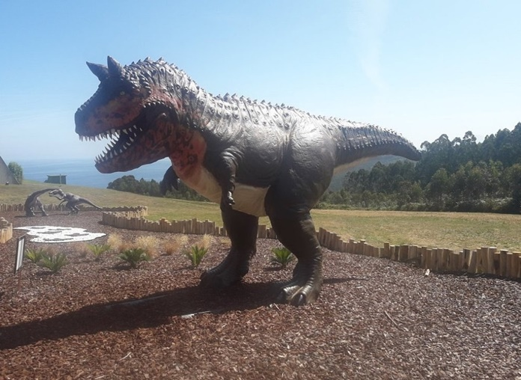

Slide 25
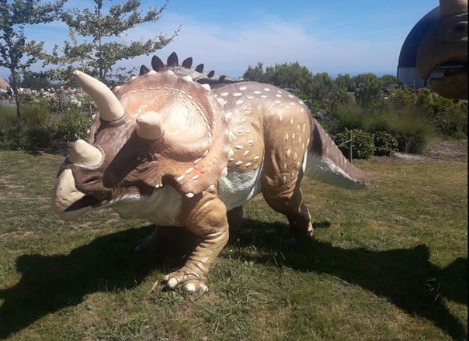

Slide 26
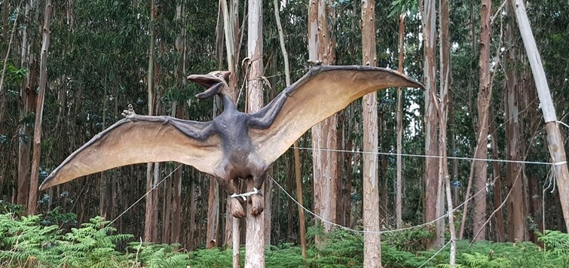

Slide 27
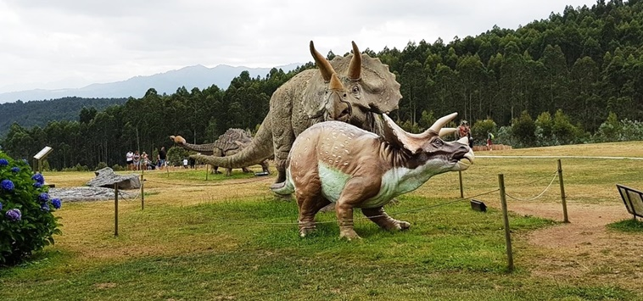

Slide 28
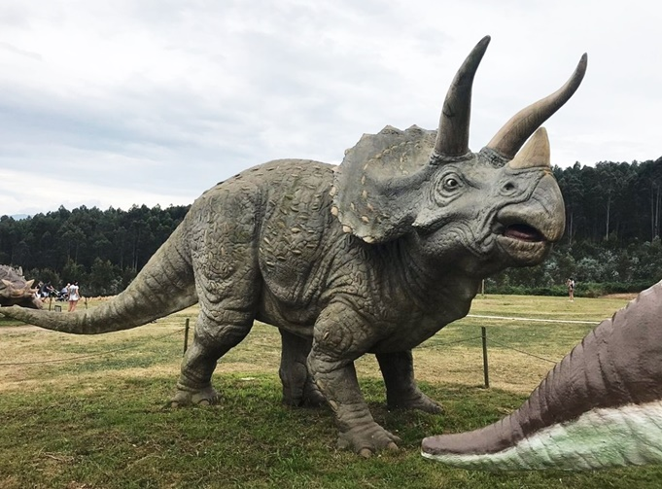

Slide 29
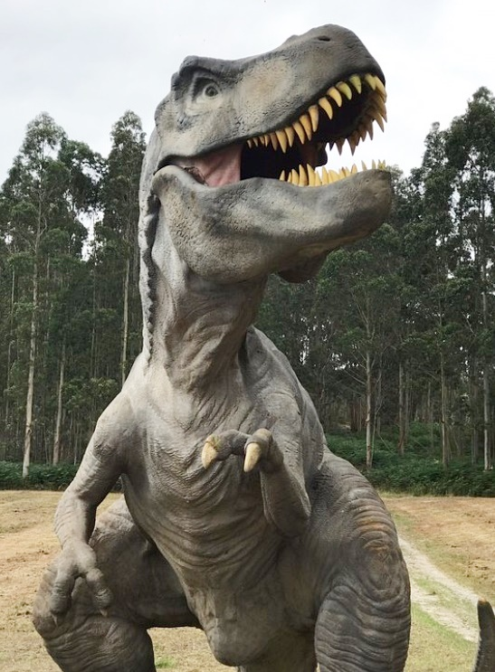
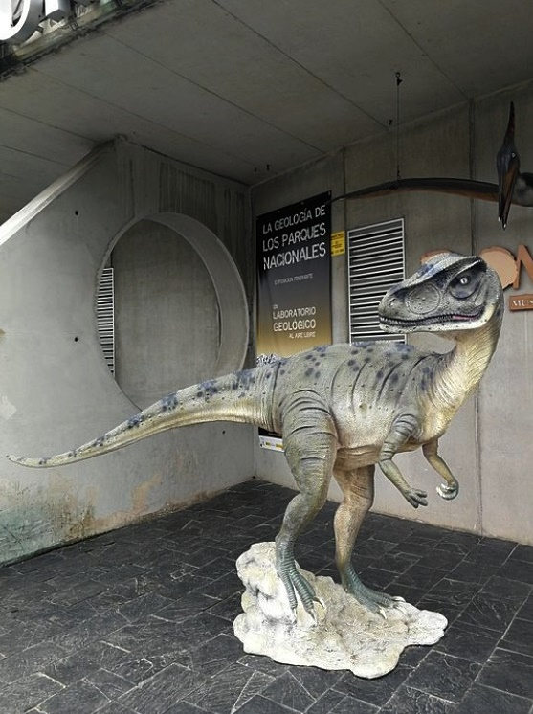

Slide 30
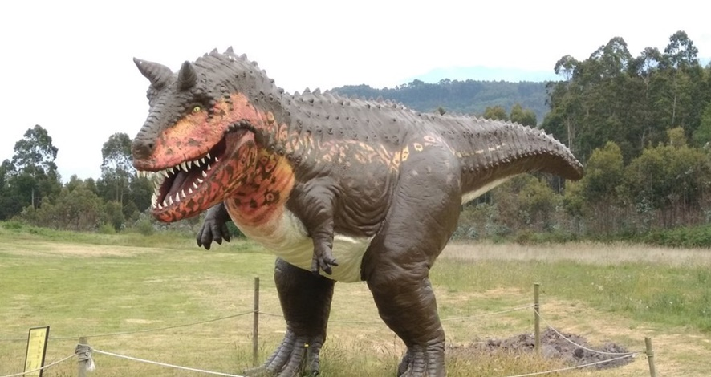

Slide 31
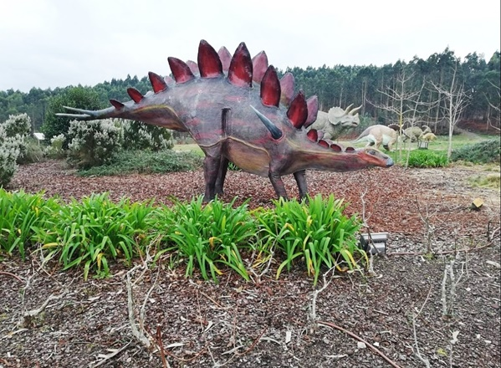

Slide 32
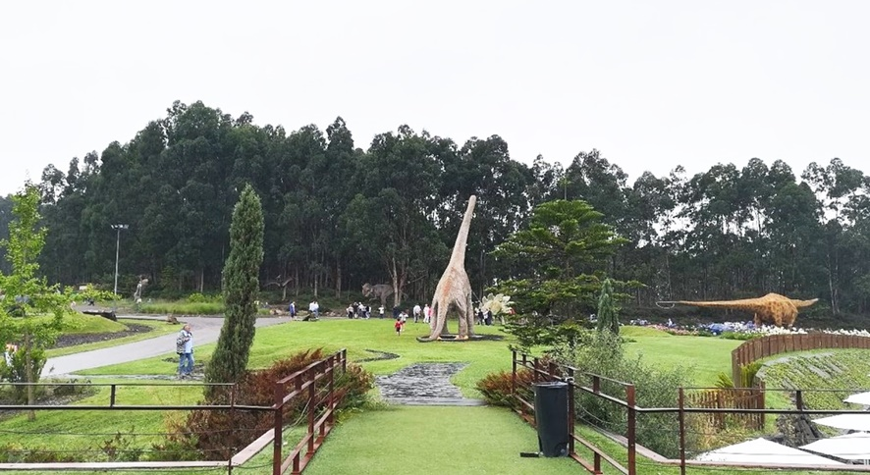

Slide 33
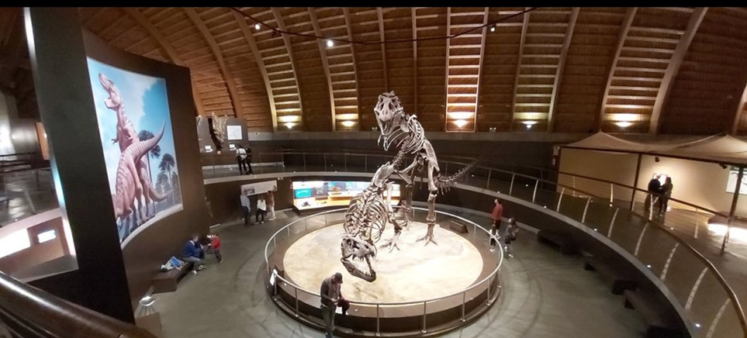

Slide 34
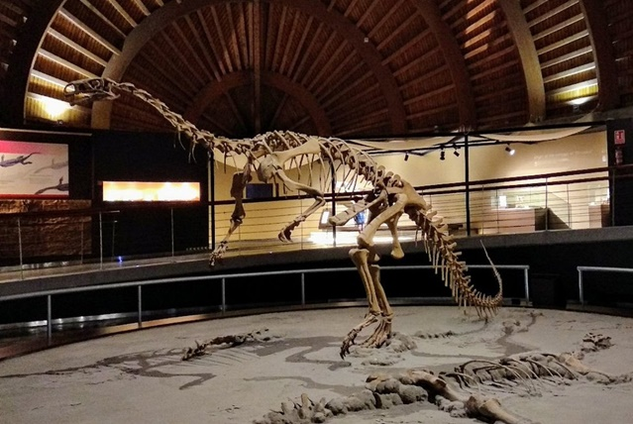

Slide 35
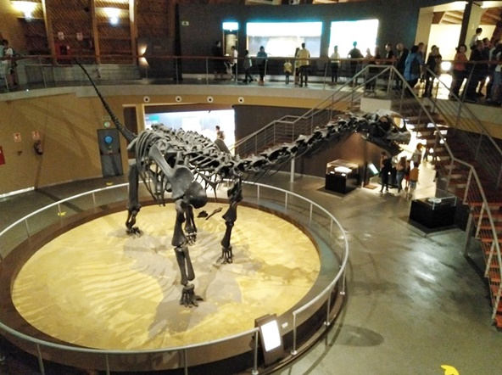

Slide 36
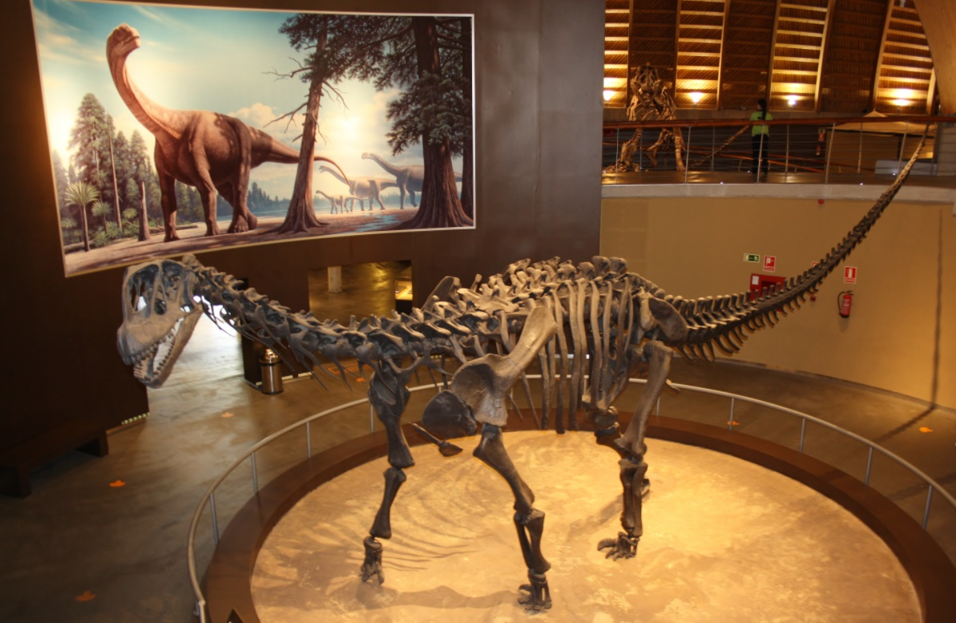

Slide 37
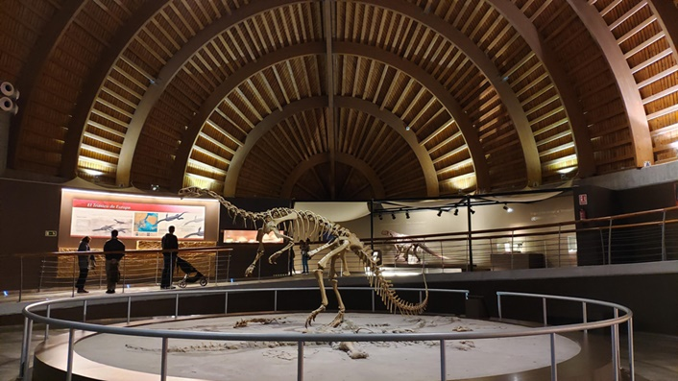

Slide 38
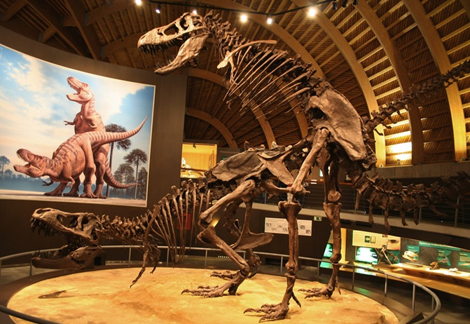

Slide 39
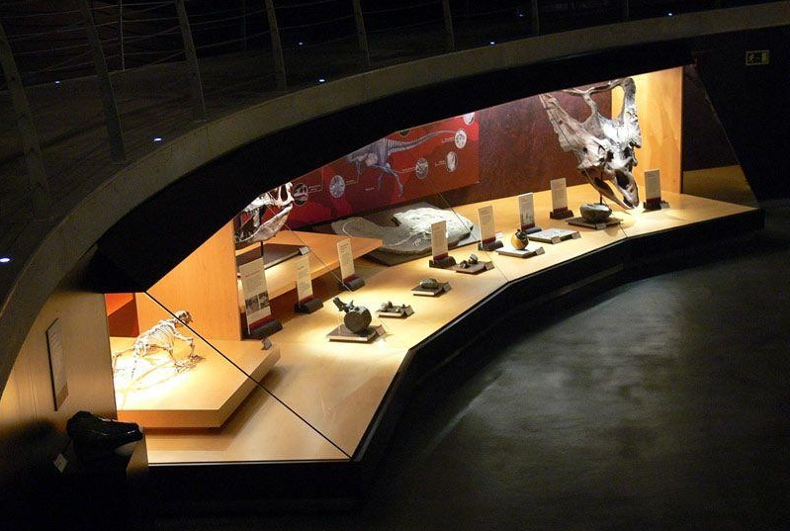

Slide 40
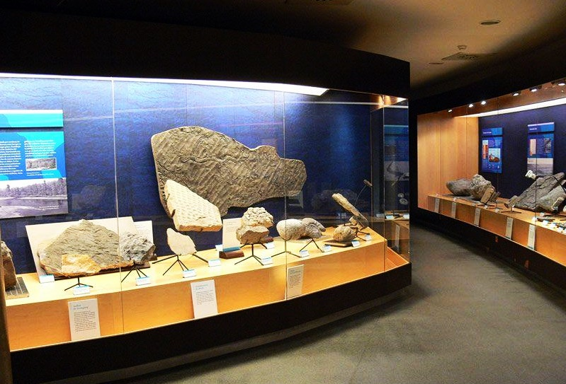

Slide 41
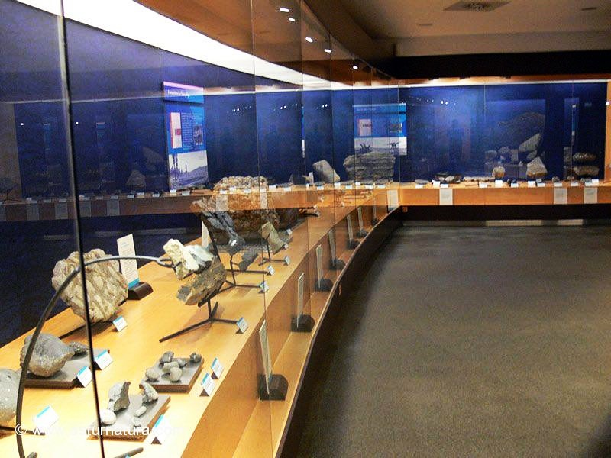

Slide 42
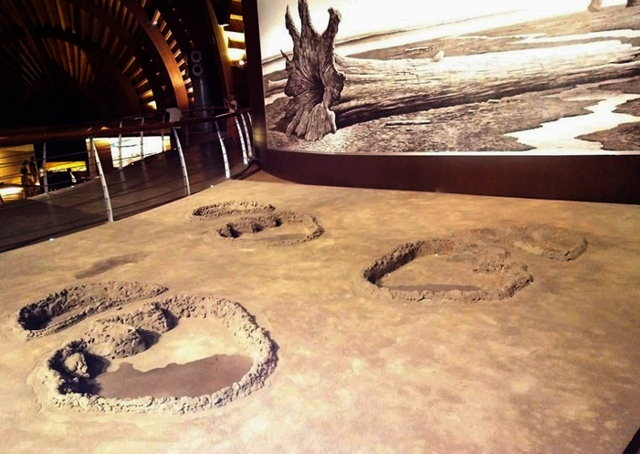

Slide 43
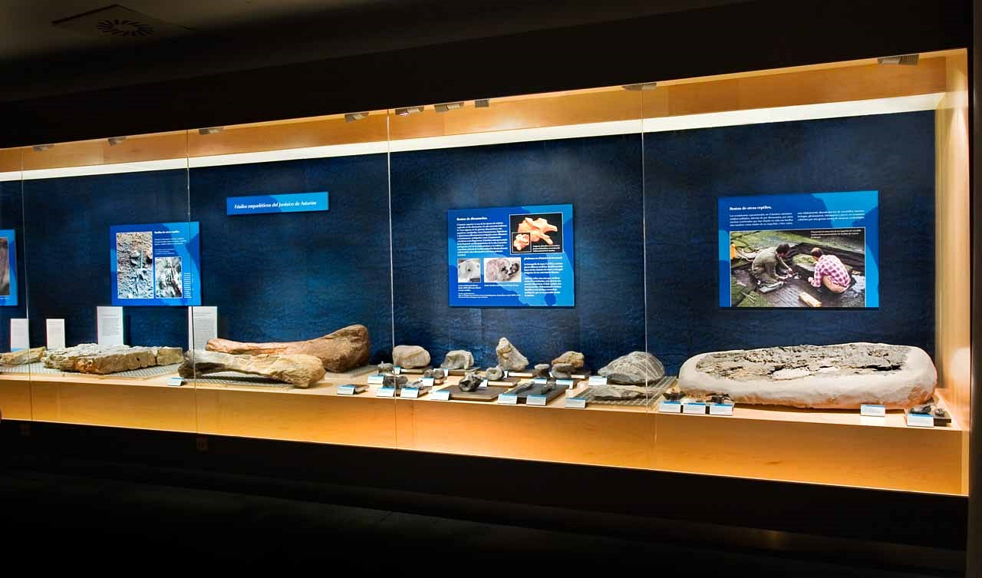

Slide 44
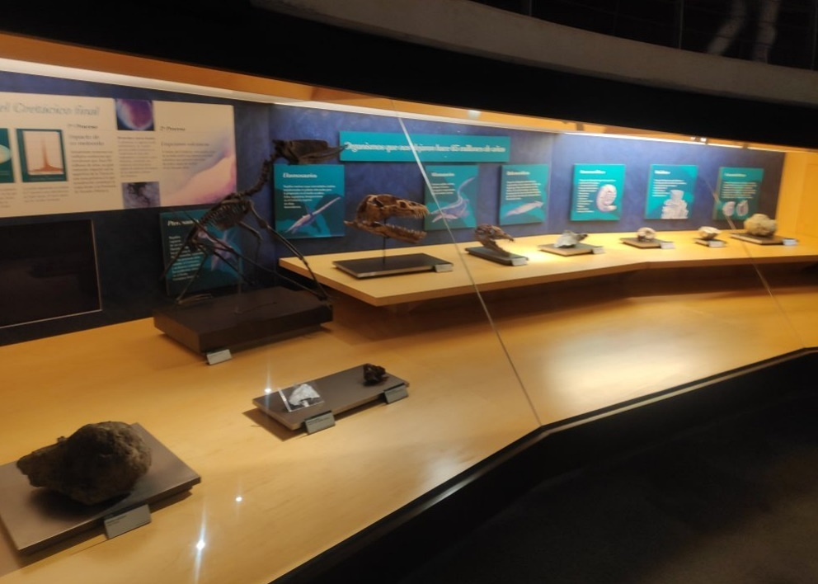

Slide 45
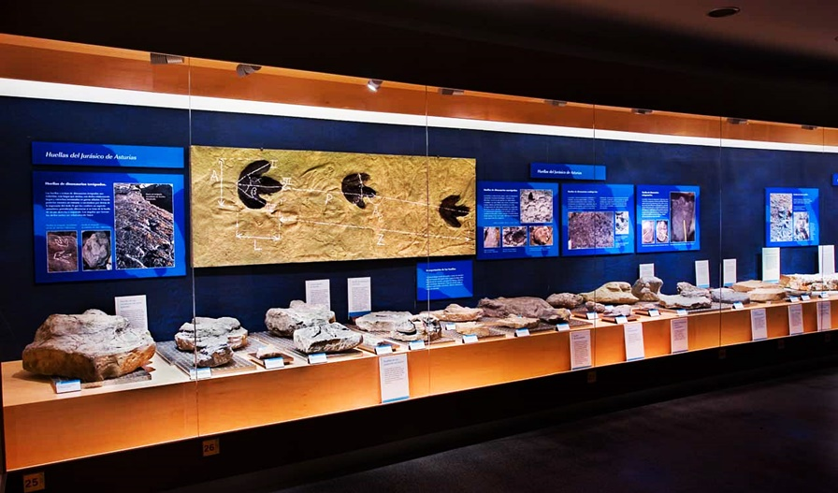

Slide 46
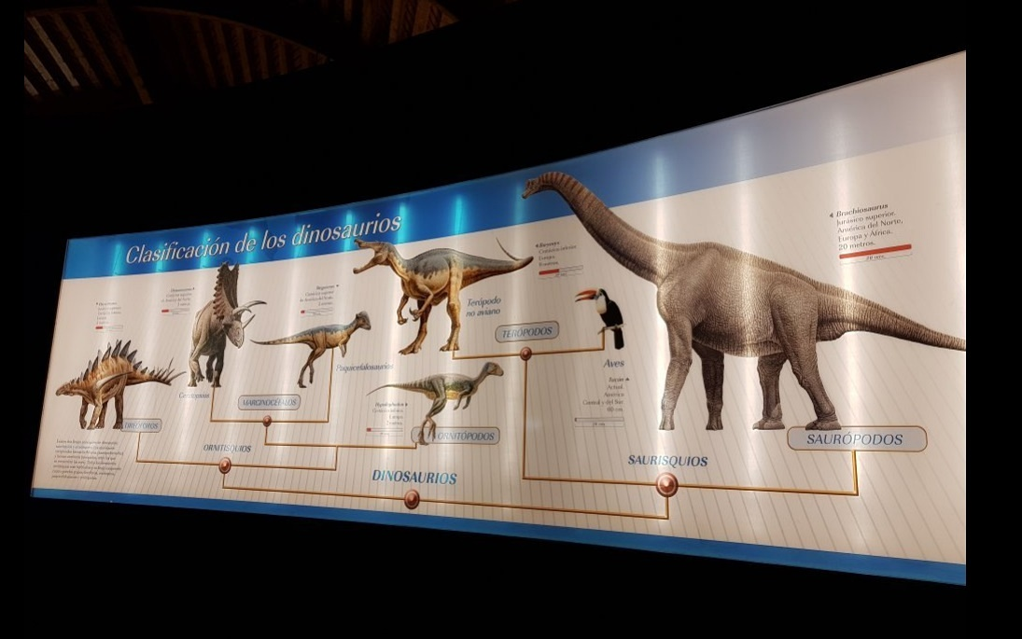

Slide 47
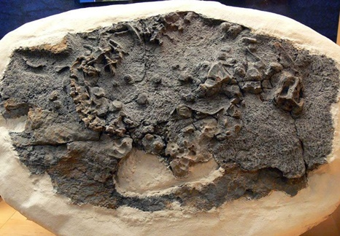

Slide 48
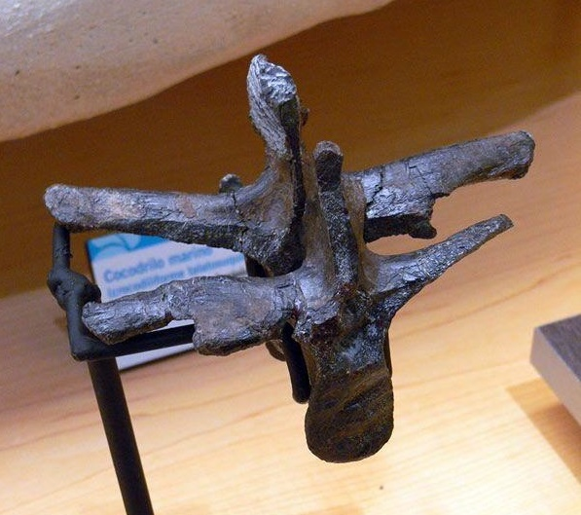

Slide 49
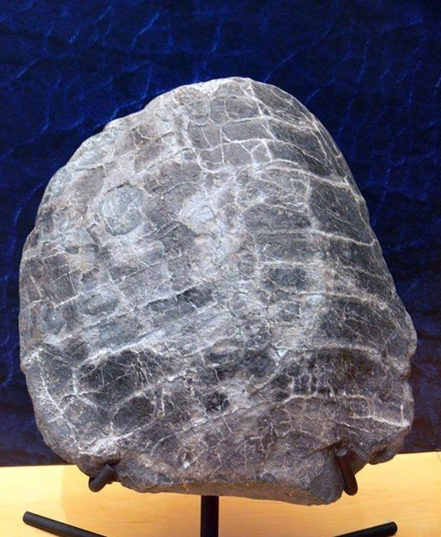

Slide 50
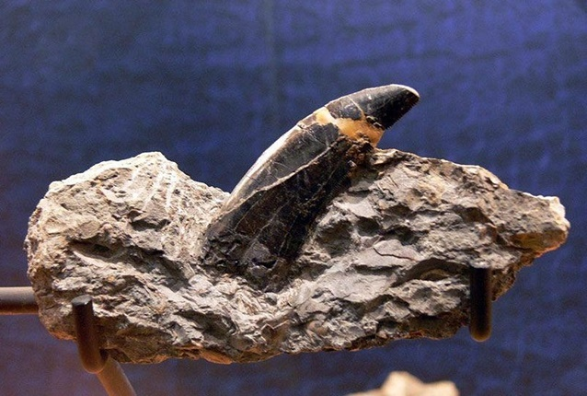

Slide 51
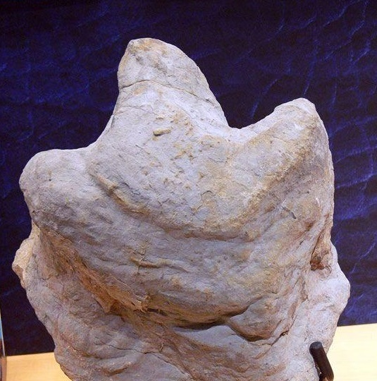
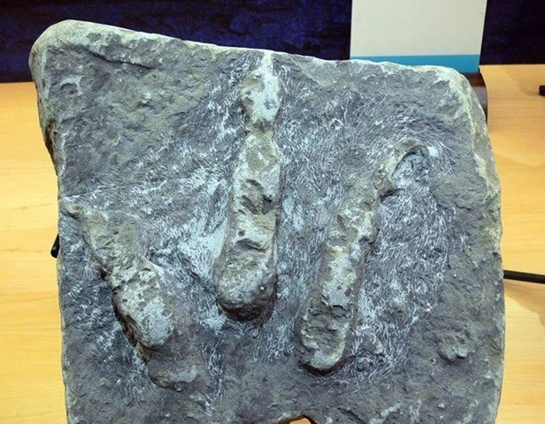

Slide 52


Slide 53


Slide 54


Slide 55


Slide 56


Slide 57


Slide 58


Slide 59


Slide 60


Slide 61


Slide 62


Slide 63


Slide 64


Slide 65


Slide 66


Slide 67


Slide 68


Slide 69


Slide 70


Slide 71


Slide 72


Slide 73


Slide 74


Slide 75


Slide 76


Slide 77


Slide 78

GRACIAS POR TU VISITA
Y QUE TENGAS UN BUEN DÍA
VICTOR NOVELLÓN

Slide 79







¿Te ha gustado?
Puedes ver más entrando
Aquí
Además puedes recibir powerpoints en tu correo electrónico suscribiéndote aquí:

